Slide 1
TIẾNG VIỆT 2
Tập 1
Tuần 15
Tập viết: Chữ hoa N

Slide 2




KHỞI ĐỘNG

Slide 3



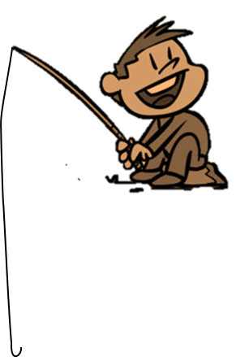




TRÒ CHƠI: CÂU CÁ
GO

Slide 4


D. Đúng rồi!
Chữ hoa M cỡ vừa cao mấy ô li?
C. 4 ô li
A. 2,5 ô li
D. 5 ô li
B. 3 ô li

Slide 5
A. Đúng rồi!
Chữ hoa M cỡ nhỏ
cao mấy ô li?
C. 4 ô li
A. 2,5 ô li
D. 5 ô li
B. 3 ô li

Slide 6
C. Đúng rồi?
Chữ hoa M gồm mấy nét?
A. 2 nét
D. 5 nét
B. 3 nét
C. 4 nét

Slide 7
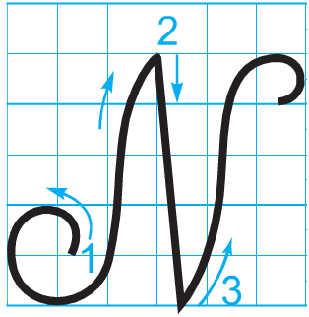
Chữ hoa N
a. Viết chữ hoa
Chọn ý đúng nhất:
Chữ N cỡ vừa cao mấy ô li ?
a) 4 ô li
b) 5 ô li
c) 6 ô li

Slide 8
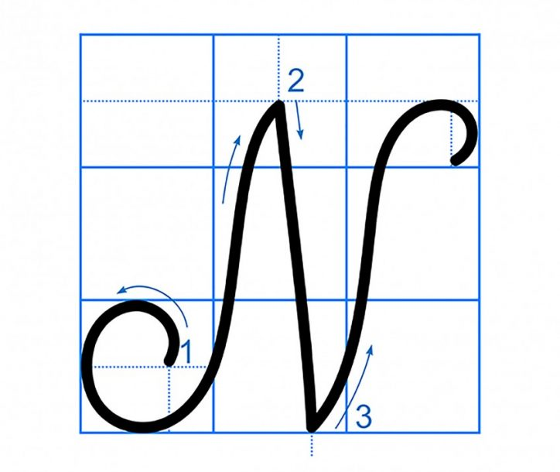
Chữ hoa N
a. Viết chữ hoa
Chọn ý đúng nhất:
Chữ N cỡ nhỏ cao mấy ô li ?
a) 2,5 ô li
b) 3 ô li
c) 4 ô li

Slide 9
Chữ hoa N
- Chữ N gồm mấy nét?
Chữ N gồm 3 nét.
- Đó là các nét nào?
* Nét 1: là nét móc ngược trái
* Nét 2: là nét thẳng xiên
* Nét 3: là nét móc xuôi phải hơi nghiêng

Slide 10
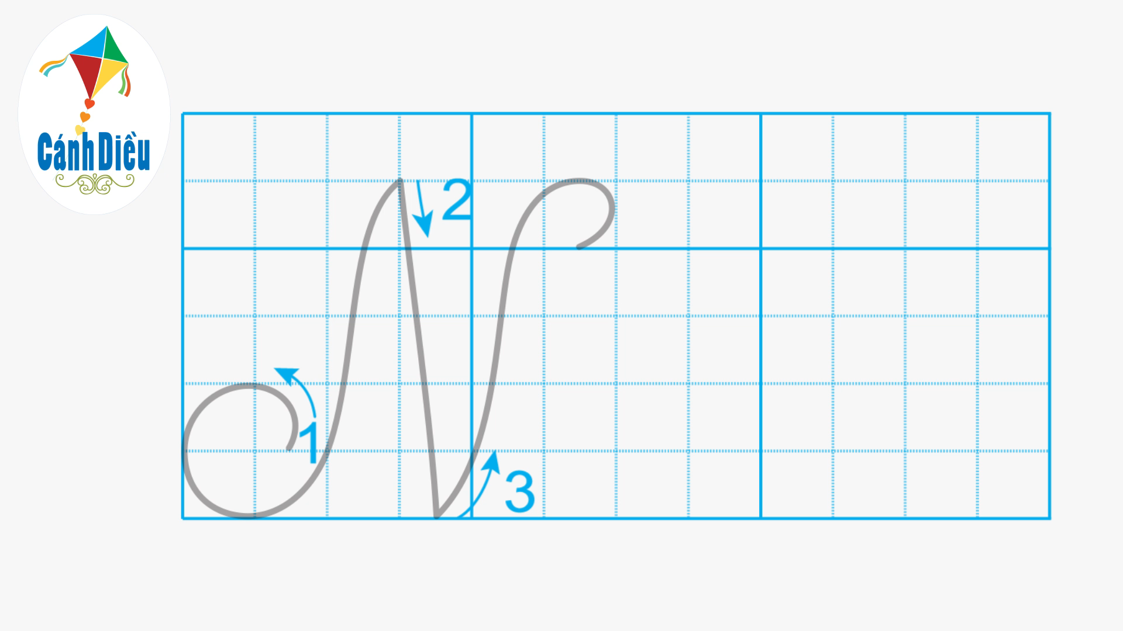
HƯỚNG DẪN CÁCH VIẾT CHỮ HOA N
- Nét 1: đặt bút trên đường kẻ 2, viết nét móc ngược trái từ dưới lên hơi lượn sang phải khi chạm tới đường kẻ 6 thì dừng lại.
- Nét 2: từ điểm dừng bút của nét 1, chuyển hướng đầu bút để viết tiếp nét thẳng xiên, dừng bút ở đường kẻ 1
- Nét 3: từ điểm dừng bút của nét 2, chuyển hướng đầu bút để viết tiếp nét móc xuôi phải từ dưới lên (hơi nghiêng sang phải) đến đường kẻ 6 thì lượn xong xuống, dừng bút ở đường kẻ 5.

Slide 11
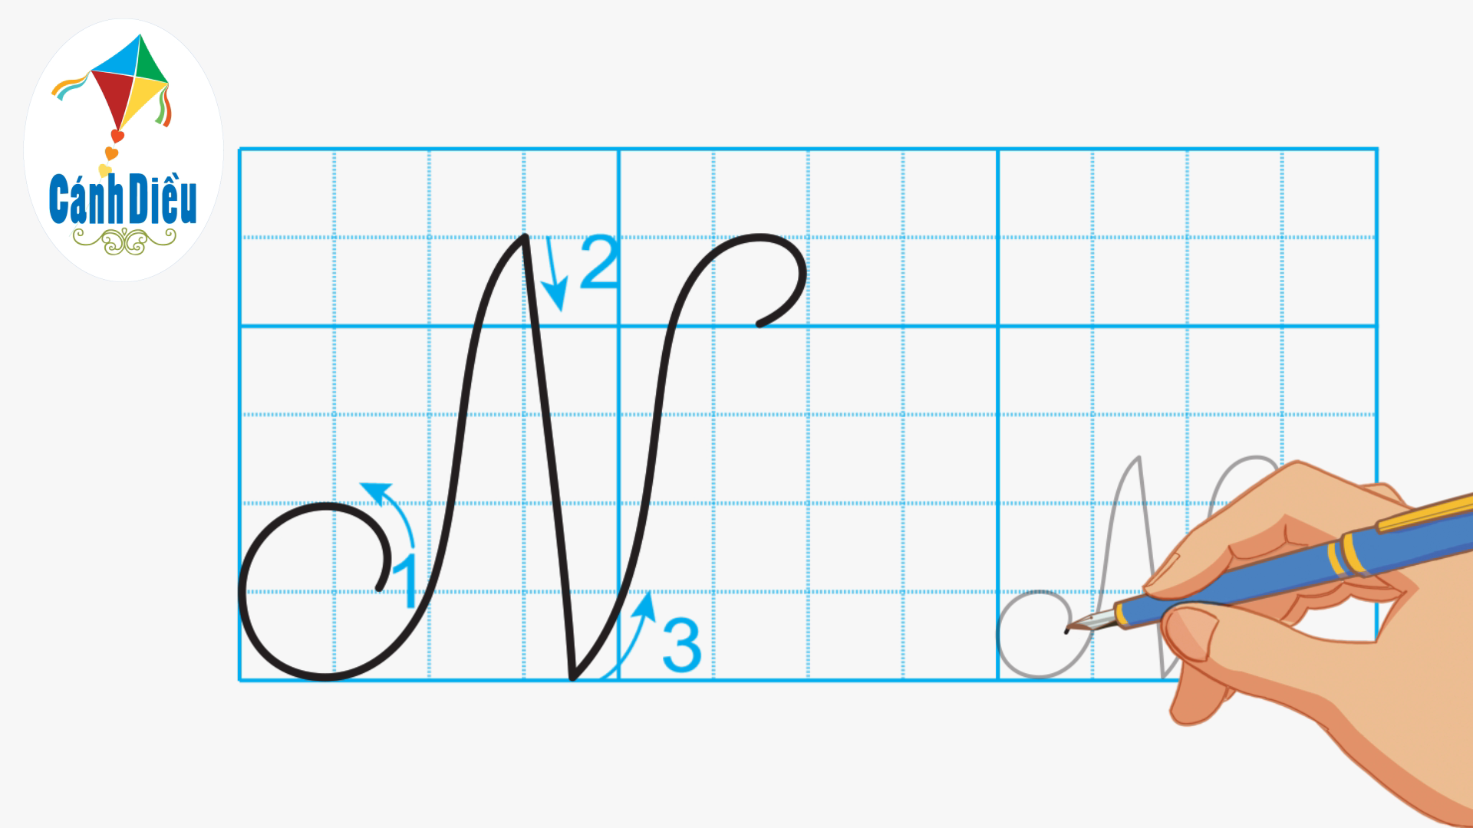
HƯỚNG DẪN CÁCH VIẾT CHỮ HOA N CỠ NHỎ

Slide 12

VIẾT BẢNG CON

Slide 13
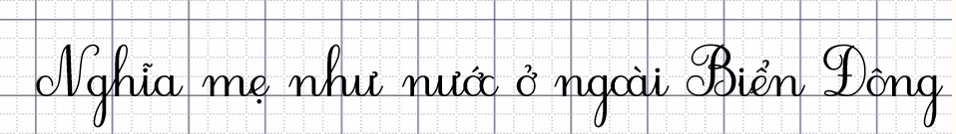
b. Viết ứng dụng
a. Chữ cái nào được viết hoa?
→ Chữ N, B, Đ.
b. Khoảng cách giữa các chữ ghi tiếng như thế nào?
→ Khoảng cách giữa các chữ ghi tiếng là 1 con chữ o.
c. Những chữ cái nào cao 2.5 ô li ?
→ Chữ N, B, Đ, h, g.
d. Những chữ cái còn lại cao mấy ô li ?
→ Cao 1 ô li.

Slide 14


BIỂN ĐÔNG

Slide 15
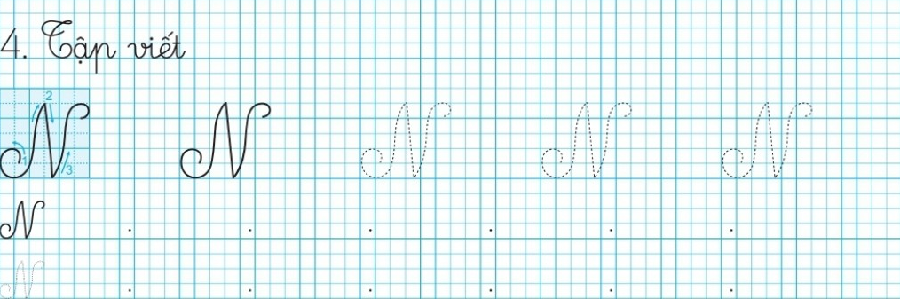

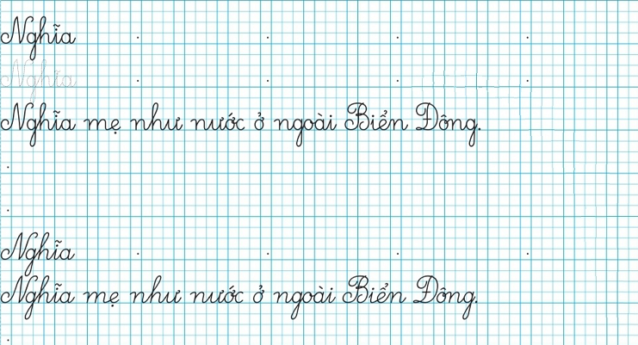
THỰC HÀNH VIẾT VỞ

Slide 16
Hoc10 chúc các em học tốt!

